Slide 1
Родительское собрание
«Как помочь ребёнку-дисграфику?»
Подготовила: учитель-логопед
Дегтева Нелли Антоновна

Slide 2
Формы дисграфии
Дисграфия – это частичное специфическое нарушение письма.
Выделяют пять форм дисграфии:
1. Артикуляторно-акустическая.
2. Акустическая дисграфия.
3. Дисграфия на почве нарушения языкового анализа и синтеза.
4. Аграмматическая дисграфия.
5. Оптическая дисграфия.

Slide 3
На что нужно обратить внимание:
1. Если Ваш ребенок левша.
2. Если он - переученный правша.
3. Если Ваш ребенок посещал логопедическую группу.
4. Если в семье говорят на двух или более языках.
5. Если Ваш ребенок слишком рано пошел в школу (неоправданно ранее
обучение грамоте иногда провоцирует возникновение дисграфии и
дислексии.) Происходит это в тех случаях, когда у ребенка еще не
наступила психологическая готовность к такому обучению.
6. Если у Вашего ребенка есть проблемы с памятью, вниманием.
7. Смешение букв по оптическому сходству: б-п, т-п, а-о, е-з, д-у.
8. Ошибки, вызванные нарушенным произношением, ребенок пишет то,
что говорит: лека (река), суба (шуба).
9. При нарушенном фонематическом восприятии смешиваются гласные
о-у, ё-ю, согласные р-л, й-ль, парные звонкие и глухие согласные,
свистящие и шипящие, звуки ц, ч, щ. Например: тыня (дыня), клёква
(клюква).
10. Пропуски букв, слогов, недописывание слов. Например: прта - парта,
моко - молоко, весёлы (весёлый).

Slide 4
Кто способен научить ребёнка
писать и читать?
Маме и папе вряд ли это удастся, нужна помощь
специалиста - квалифицированного логопеда.
Занятия проводятся по определенной системе:
используются различные речевые игры,
разрезная или магнитная азбука для складывания
слов, выделение грамматических элементов
слов. Ребенок должен усвоить, как произносятся
определенные звуки и какой букве при письме
этот звук соответствует.

Slide 5
Несколько советов родителям:
Если ребенку задали на дом прочитать текст или много писать, то разбейте текст на части и задание выполняйте в несколько приемов.
Не заставляйте ребенка переписывать много раз домашние задания, это не только нанесет вред здоровью ребенка, но и поселит в нем неуверенность, а также увеличит количество ошибок.
Хвалите своего ребенка за каждый достигнутый успех, как можно меньше унижайте.

Slide 6
Несколько слов о почерке.
Почерк дисграфика - выражение всех его трудностей. Как правило, у дисграфика выделяется достаточно резко два типа почерка: один мелкий, бисерный и "красивый"; другой - огромный, корявый, неуклюжий, "уродливый". Так вот, за красотой в данном случае гнаться не нужно, она придет сама. Как показывает опыт, как раз неуклюжие и громадные буквы и есть то, к чему в итоге должен прийти и над чем работать ребенок. Этот почерк - его настоящее лицо, лицо честного первоклассника, который хочет и может учиться (нашему первокласснику, к слову сказать, может быть и 10 и 16 лет, речь идет о психологическом возрасте обучения письму).
Итак, ДОЛОЙ бисерную цепочку буковок, ДА ЗДРАВСТВУЕТ размашистый почерк, на всю строку, а может и на полторы!
.

Slide 7
КАК НАУЧИТЬ.
Здесь все достаточно просто. В течение некоторого времени
(обычно двух-трех недель на это хватает) в тетради. В
КЛЕТОЧКУ переписывается КАЖДЫЙ ДЕНЬ абзац текста из
любого художественного произведения или упражнения из
учебника НЕБОЛЬШОГО РАЗМЕРА. Текст, что ОЧЕНЬ
ВАЖНО, переписывается ПО КЛЕТОЧКАМ, ПО ОДНОЙ
БУКВЕ В КЛЕТКЕ, БУКВА ДОЛЖНА ЗАНИМАТЬ КЛЕТКУ
ЦЕЛИКОМ!
Немаловажна здесь и психологическая подготовка ребенка
к занятиям При неблагоприятной психологической
атмосфере, занятиям "из-под палки", результатов может не
быть. Объем текста, подчеркиваю еще раз, должен быть
небольшим, для ребенка до десяти лет это может быть
всего одна строка в день, но как следует, отчетливо
переписанная. Общая цель - не допустить ни малейшего отвращения, усталости, даже недовольства собой!

Slide 8
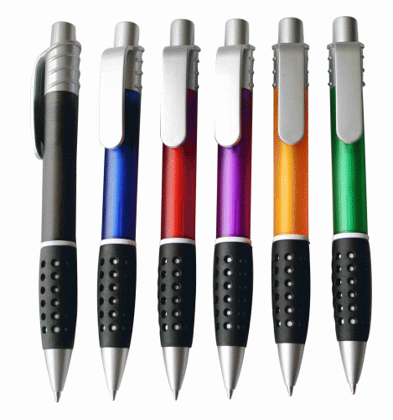
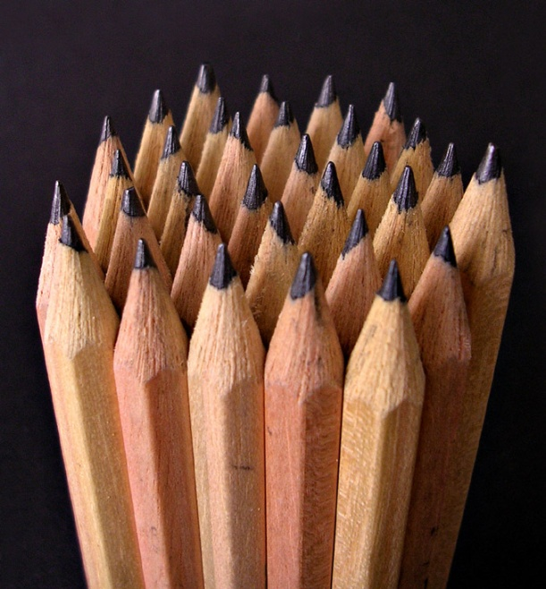
Хитрости в выборе канцелярских принадлежностей
Место «хватки» ручки или карандаша должно быть покрыто рёбрышками или пупырышками.
Корпус ручки должен быть трёхгранным, карандаша – шестигранным.
Предпочтительнее пользоваться гелевыми ручками (можно и перьевыми).

Slide 9
Упражнения, которые помогут в преодолении дисграфии
Упражнение "Корректурная правка".
Для этого упражнения нужна книжка, скучная и с достаточно крупным (не мелким) шрифтом. Ученик каждый день в течение пяти (не больше) минут работает над следующим заданием: зачеркивает в сплошном тексте заданные буквы. Начать нужно с одной буквы, например, "а". Затем "о", дальше согласные, с которыми есть проблемы, сначала их тоже нужно задавать по одной. Через 5-6 дней таких занятий переходим на две буквы, одна зачеркивается, другая подчеркивается или обводится в кружочек. Буквы должны быть "парными", "похожими" в сознании ученика.

Slide 10
Упражнение "Пишем вслух".
Чрезвычайно важный и ничем не заменимый прием: всё, что пишется, проговаривается пишущим вслух в момент написания и так, как оно пишется, с подчеркиванием, выделением слабых долей.

Slide 11
"Вглядись и разберись"
Материал для работы - сборники диктантов (с уже поставленными запятыми, и проверьте, чтобы не было опечаток).
Задание: внимательно вчитываясь, "фотографируя" текст, объяснить постановку каждого знака препинания вслух. Лучше (для среднего и старшего возраста), если объяснение будет звучать так: "Запятая между прилагательным "ясным" и союзом "и", во-первых, закрывает деепричастный оборот "...", а во-вторых, разделяет две части сложносочиненного предложения (грамматические основы: первая "...", вторая "..."), соединенные союзом "и"".

Slide 12
«Пропущенные буквы»
Выполняя это упражнение, предлагается пользоваться текстом-подсказкой, где все пропущенные буквы на своих местах. Упражнение развивает внимание и уверенность навыка письма.
Например:
К__неч__о, н__ м__гл__ бы__ь и __е__и о т__м, ч__о__ы Лариосик __к__зал__я п__ед__те__е__. Ни в к__ем __л__ч__е н__ м__ж__т б__т__ н__ ст__ро__е Петлюры ин__ел__иг__н__н__й ч__л__ве__ в__об__е, а д__ен__льм__н, п__д__и__ав__ий ве__сел__й на с__мь__ес__т п__ть ты__я__ и п__сы__а__щи__ __ел__г__а__мы в __есть__ес__т тр__ с__ов__, в ч__ст__о__ти... М__ши__ным ма__ло__ и к__ро__и__ом на__лу__ш__м об__аз__м б__ли с__аза__ы и най-турсов кольт и Ал__шин брау__инг.

Slide 13
Лабиринты
Лабиринты хорошо развивают крупную моторику (движения руки и предплечья), внимание, безотрывную линию. Следите, чтобы ребенок изменял положение руки, а не листа бумаги.

Slide 14
Диктанты надо писать! Только по-особому.
Чрезвычайно медленно! На написание диктанта объёмом 150 слов на начальной стадии ликвидации дисграфии у ребёнка должно затрачиваться не менее часа времени.
Текст прочитывается целиком. Затем диктуется первое предложение. Попросите ученика назвать количество запятых в нем, попробовать их объяснить. Не настаивайте, подсказывайте, поощряйте попытку дать верный ответ. Попросите проговорить по буквам одно или два сложных с орфографической точки зрения (или просто длинных) слова. Только потом (после двукратного, а то и трех-четырехкратного прочтения).
Предложение диктуется по частям и записывается с проговариванием вслух всех особенностей произношения и знаков препинания.

Slide 15
Чего нельзя делать?
Дети с дисграфией, как правило, имеют хорошую зрительную память. Поэтому ни в коем случае нельзя предлагать им упражнения, где требуется исправить ошибки, изначально допущенные. Выполнение подобных упражнений может пагубно сказаться (из-за той же зрительной памяти) и на учащихся, имеющих навык грамотного письма.
НЕ ПРЕДЛАГАЙТЕ ДЕТЯМ ИСПРАВЛЯТЬ ОШИБКИ, НАУЧИТЕ ИХ НЕ ДЕЛАТЬ ОШИБОК. Суть исправления дисграфии в том, чтобы искоренить саму мысль о том, что при письме можно эти самые ошибки допускать. Текст с ошибками лишний раз показывает ребенку, что ошибки возможны, даже, пожалуй, полезны в чем-то. Давайте забудем об этом...

Slide 16
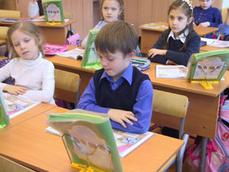
Спасибо за внимание!
Желаем успехов!

Slide 17
Список литературы
1. Ананьев Б. Г. Анализ трудностей в процессе овладения чтения и письмом. Известия АПН Р.- СФСР1950.-Вып.70
2. Левина Р. Е. Нарушение письма у детей с недоразвитием речи. - М.,1961
3. Садовникова И. Н. Нарушение письменной речи у младших школьников. - М.,1983

